Slide 1



Trường Mầm Non Nắng Mai
Lớp Mẫu Giáo Nhỡ B3
Năm học: 2024 - 2025

Slide 2

TẾT VIỆT NAM
HS02_SYLL_VCHS02_SYLL_VC

Slide 3

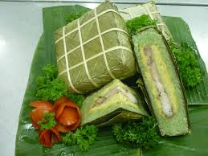
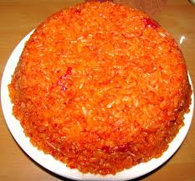
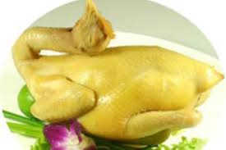
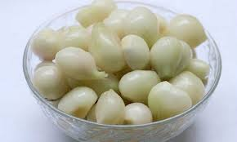
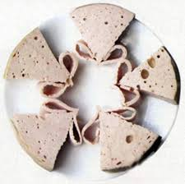
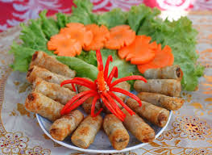
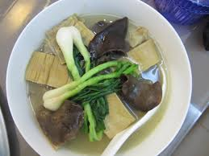
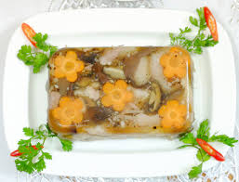
ÔI
Những món ăn truyền thống ngày Tết
Bánh Chưng |  | Xôi Gấc
Thịt Gà |  | Hành Muối
Giò Lụa |  | Nem Dán
Canh Măng |  | Thịt Đông

Slide 4
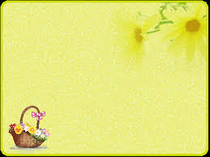
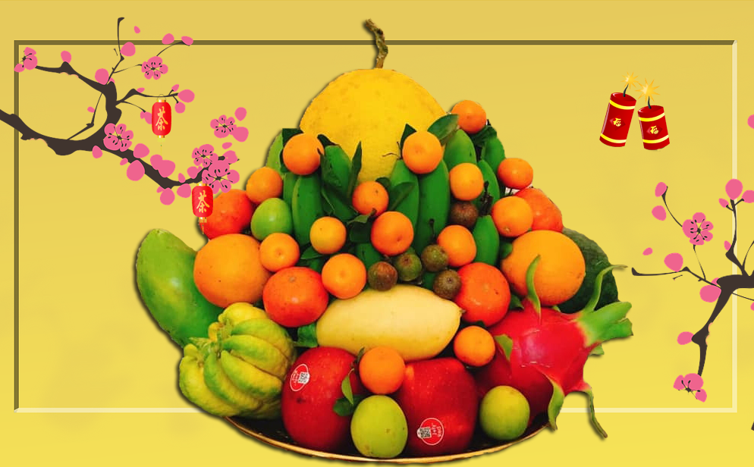
MÂM NGŨ QUẢ NGÀY TẾT
-Thể hiện cho đạo lý uống nước nhớ nguồn, tỏ lòng thành kính và biết ơn với tổ tiên.
-Bộc lộ lòng mong ước được ngũ phúc: giàu có, sống lâu, khỏe mạnh, bình an và may mắn.
1.Quả chuối như bàn tay ngửa hứng lộc, bàn tay phật che chở và bao bọc.
2.Quả quất thể hiện cho sự sung túc, đa lộc
3.Quả xoài tiêu xài không thiếu thốn.
4.Quả bưởi thể hiện cho sự hoàn hảo.
5.Quả ớt màu đỏ thể hiện cho sự may mắn.

Slide 5
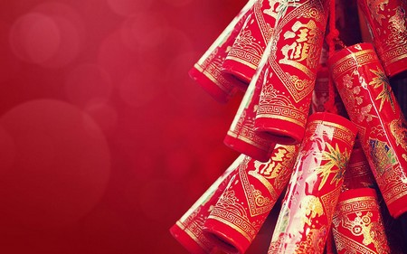
PHONG TỤC ĐẸP
TRONG NGÀY TẾT

Slide 6

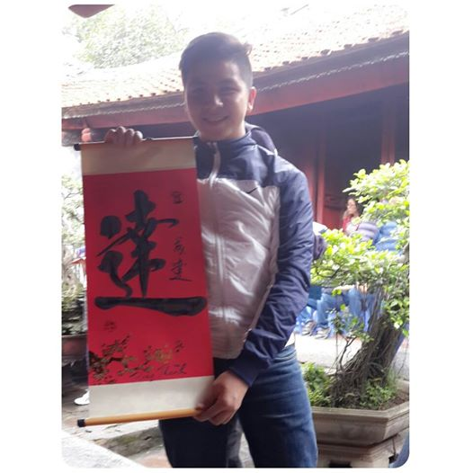
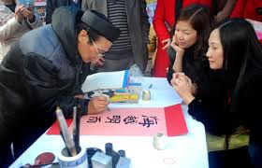
Tục xin chữ
Là nét văn hóa thể hiện sự trọng chữ nghĩa, tri thức. Mỗi chữ ứng với mỗi người, mỗi hoàn cảnh, mỗi công việc mang một mong ước, ý nghĩa riêng

Slide 7

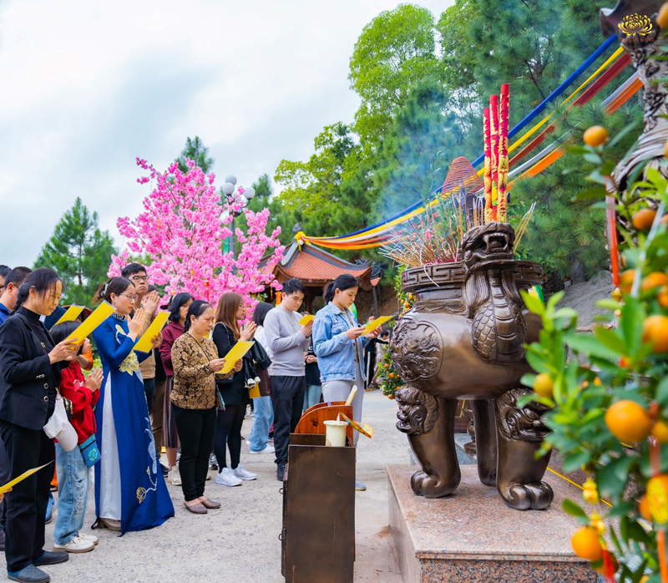
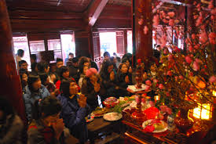
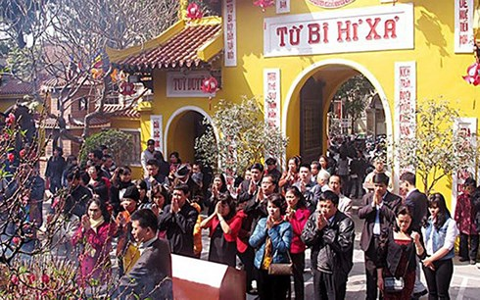
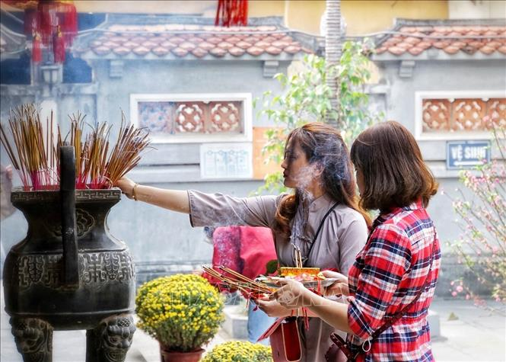
Đi lễ chùa đầu năm
Người Việt tin rằng, đi lễ chùa đầu năm là khoảnh khắc để con người hòa mình vào chốn tâm linh, cầu mong những may mắn, hạnh phúc trong năm mới.

Slide 8

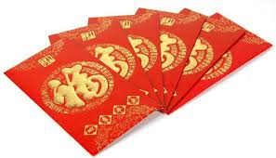
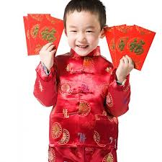
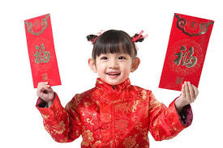
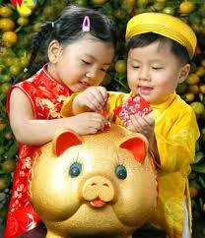
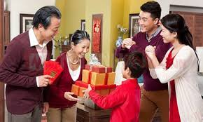
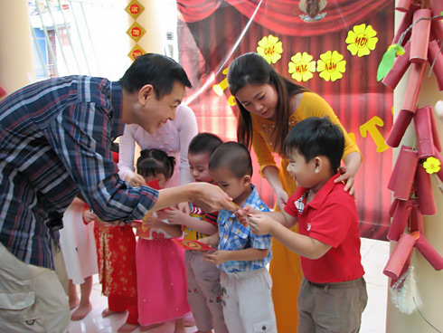
Mừng tuổi đầu năm
Mừng tuổi đầu năm như một lời chúc may mắn,
sức khỏe và sung túc. Lì xì là những phong bao màu
đỏ bên trong chứa tiền mới, gọi là tiền may mắn..

Slide 9
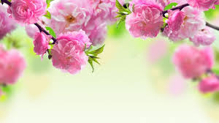
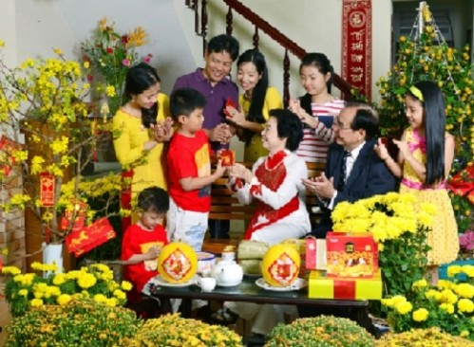
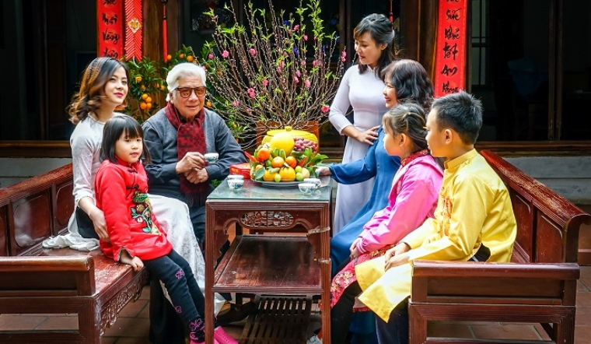
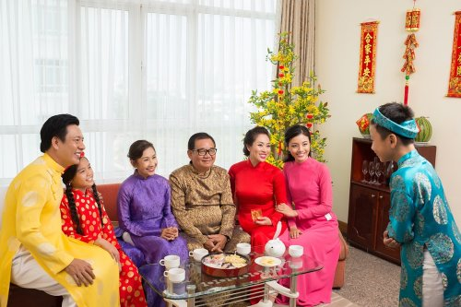
về qê
Chúc Tết đầu năm
“Mồng một Tết cha, mồng hai Tết mẹ, mồng ba Tết thầy”
Mọi người đến thăm nhà nhau và gửi những lời chúc may mắn, bình an đến mọi người.

Slide 10
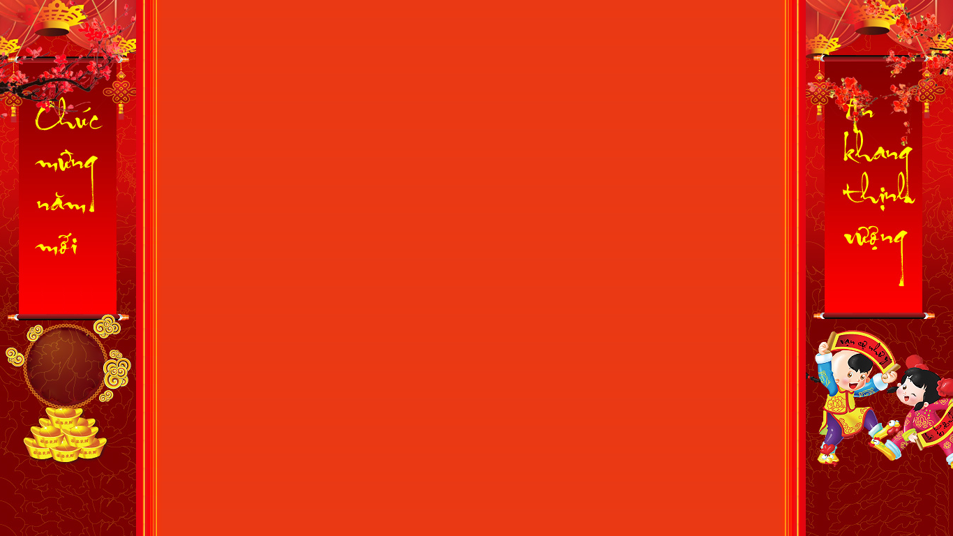
CHÚC MỪNG NĂM MỚI
ẤT TỴ
2025

